Slide 1
Novostavba bytového domu v rozsahu projektu pro provedení stavby
Vysoká škola technická a ekonomická v Českých Budějovicích
Ústav technicko-technologický
Vypracovala: Bc. Nikola Palková
Vedoucí práce: Ing. Michal Kraus, Ph.D.
Oponent práce: Ing. Lucie Krobová

Slide 2
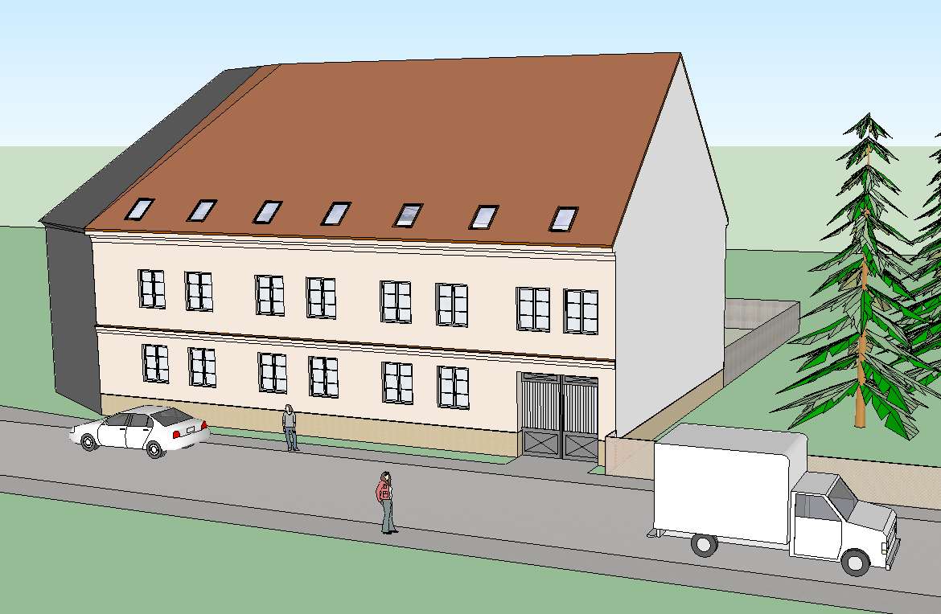
Obsah
1) Motivace a důvody k řešení daného problému
2) Cíl práce
3) Lokalita plánovaného bytového domu
4) Základní údaje o objektu
5) Dispoziční řešení
6) Stavebně-konstrukční řešení
7) Doplňující otázky
Zdroj: vlastní.

Slide 3
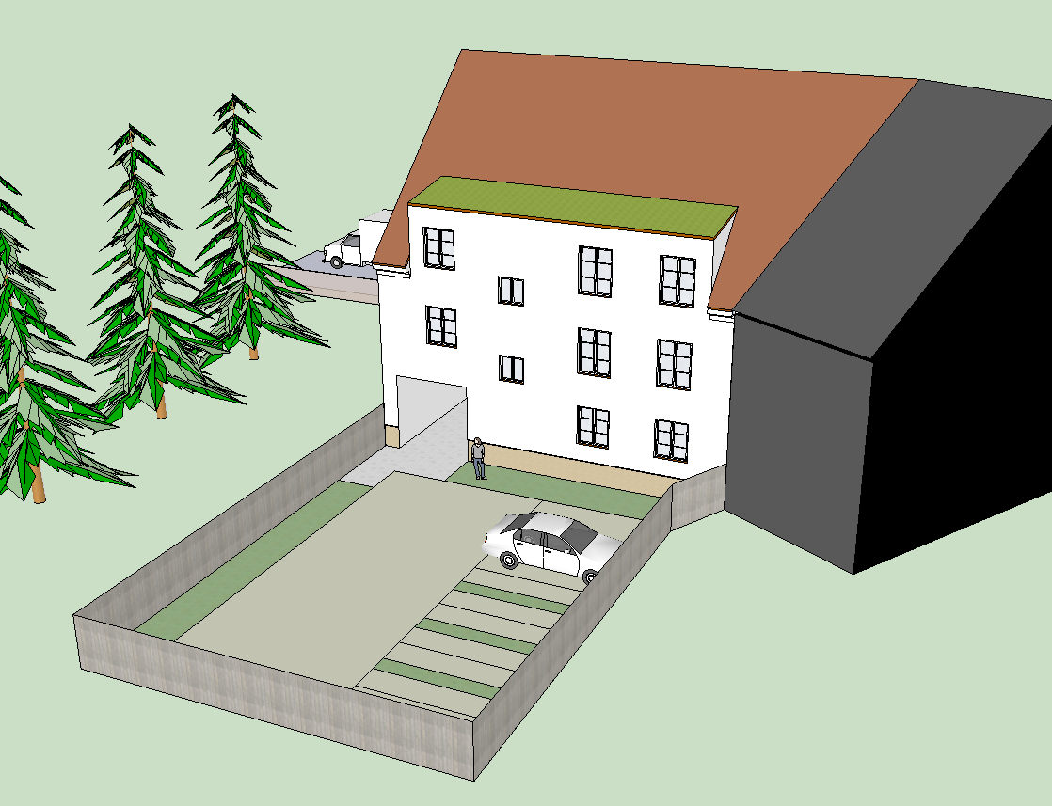
Motivace a důvody k řešení daného problému
Zájem o danou problematiku
Rozšíření znalostí v dané problematice
Zájem o projekční činnost
Zdroj: vlastní.

Slide 4
Cíl práce
Teoretická část:
Problematika bytových objektů
Problematika zelených střech
Aplikační část:
Architektonická studie
Architektonicko-stavební část v rozsahu DPS
Předběžný návrh řešení PBŘ a TZB
Tepelně-technické posouzení konstrukcí na systémové hranici a výpočet energetické náročnosti budovy
Zdroj: vlastní.

Slide 5
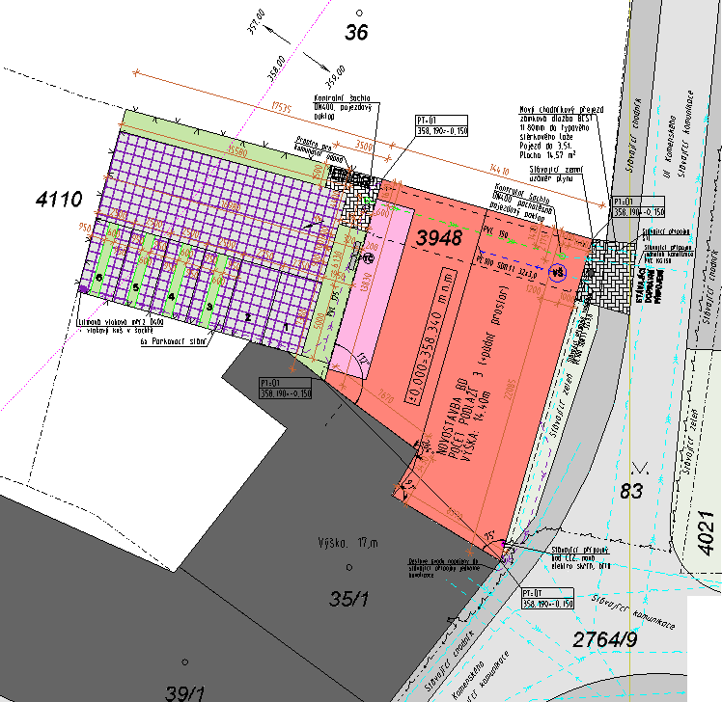
Lokalita plánovaného bytového domu
Pozemek p.č. 3948 v k.ú. Rokycany - 483 m²
Zdroj: vlastní.
Zdroj: mapy.cz, úprava vlastní.

Slide 6
Základní údaje o objektu
Objekt navazuje na stávající řadovou zástavbu
3 NP + půdní prostor
Zastavěná plocha = 263,5 m²
Výška = 14,2 m
9 bytových jednotek
Zdroj: vlastní.

Slide 7
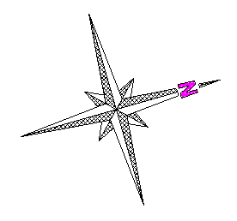
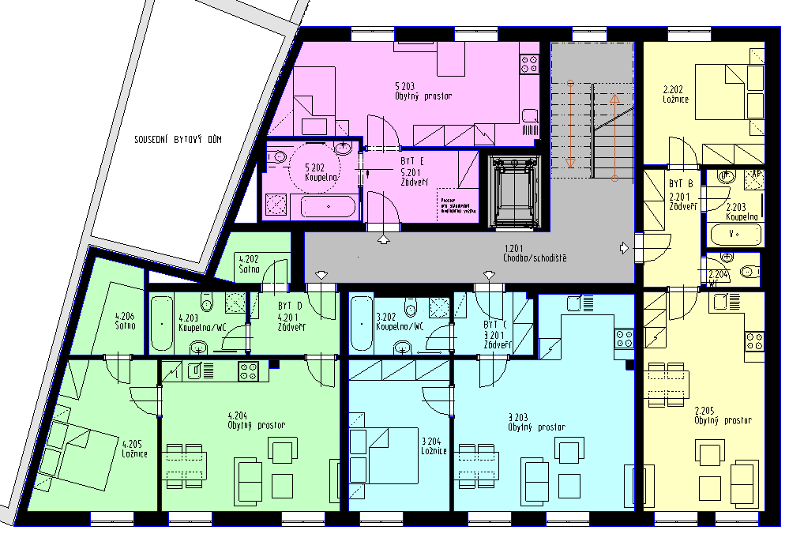
Dispoziční řešení
I.NP (byt A - 1+kk 32,62 m²)
II.NP (byt B - 2+kk 45,51 m², byt C - 2+kk 49,76 m², byt D - 2+kk 53,64 m², byt E - 1+kk 34,79 m²)
Zdroj: vlastní.

Slide 8
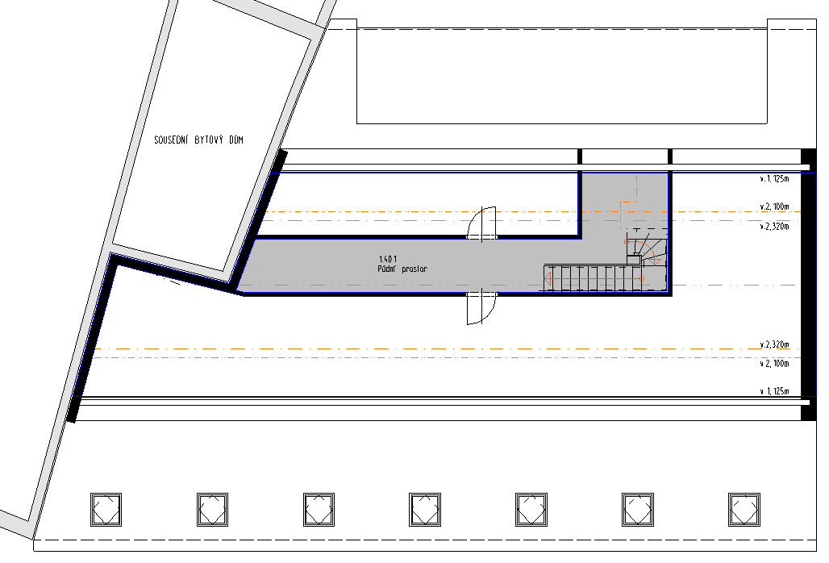
Dispoziční řešení
III.NP (byt F - 2+kk 45,51 m², byt G - 2+kk 49,24 m², byt H - 2+kk 53,64 m², byt I - 1+kk 34,71 m²)
IV.NP (půdní prostory)
Zdroj: vlastní.

Slide 9
Stavebně-konstrukční řešení
Konstrukční systém – obousměrný stěnový
Základy – monolitické pasy
Obvodové stěny – Porotherm 38 TS Profi tl. 380 mm
Stropní konstrukce – filigránové panely + nabetonávka
Krov – vaznicová soustava se stojatou stolicí

Slide 10
Stavebně-konstrukční řešení
Detail okapní hrany u zelené střechy
Výhody:
Navržená zeleň je bezúdržbová
Snadná realizace
Rozšiřuje zelenou plochu na pozemku
Zdroj: vlastní.

Slide 11
Doplňující otázky
Čím je stavebnictví a sektor budov specifický oproti jiným průmyslovým odvětím?
Stavba (výrobek) má dlouhou životnost, je nákladná, rozměrná, jedinečná a imobilní
Časová náročnost
Vliv klimatických podmínek
Velké množství materiálu a lidské práce
Pracoviště je dočasné
Ač je stavebnictví jedním z největších průmyslových odvětví, zaostává v digitalizaci

Slide 12
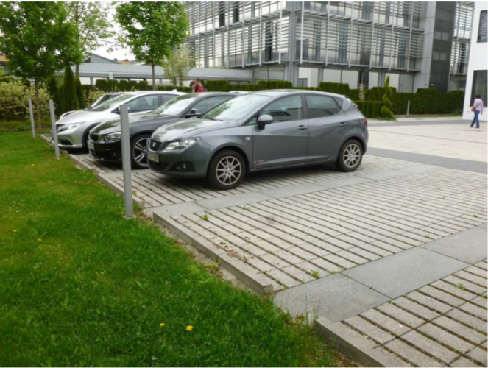
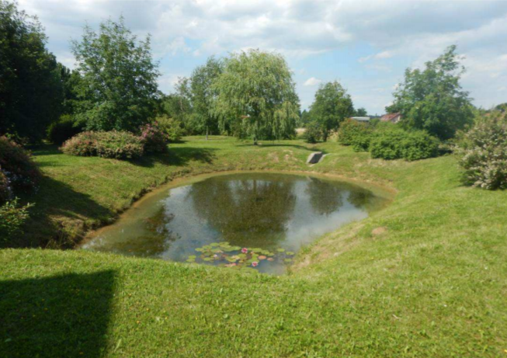
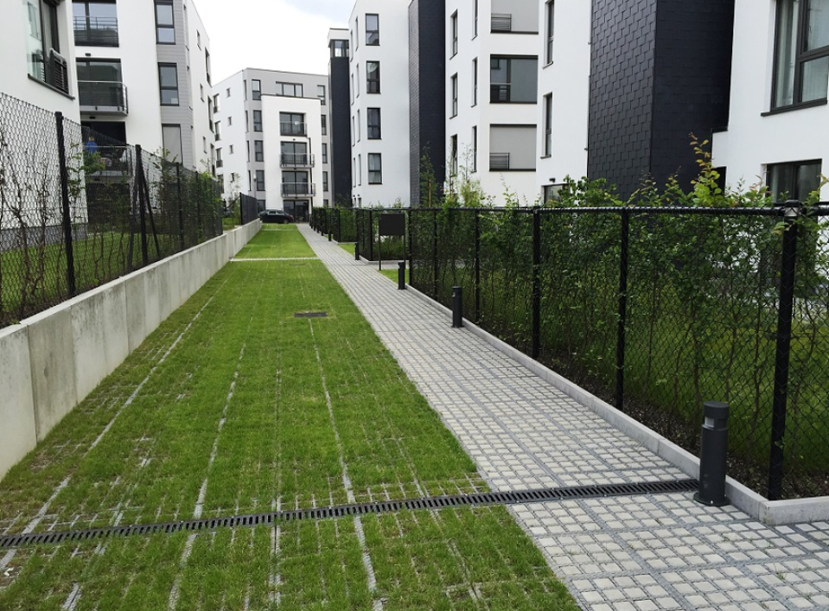
Doplňující otázky
Jaké jsou aktuální trendy řešení hospodaření s dešťovou vodou ze zpevněných a zastavěných ploch?
Zdroj: http://www.povis.cz/mzp/132/vsak_destovych_vod.pdf.
Zdroj: https://voda.tzb-info.cz/destova-voda/18856-nove-dotace-na-spravne-hospodareni-s-destovou-vodou-v-obcich-a-mestech.

Slide 13
Doplňující otázky
Jaký byl důvod zvolit zdivo na styku se sousedním objektem jako akustické? Vyhověla by tato konstrukce na doporučenou hodnotu součinitele prostupu tepla
Vedlejší objekt – bytový dům
Ano, vyhovuje
Stěna vnitřní mezi prostory s rozdílem teplot do 5 °C včetně U_{N,20} = 2,20 [W/(m²·K)]
Zdroj: vlastní.

Slide 14
Doplňující otázky
Jak jste postupovala při návrhu zelené střechy? Bylo by možné navrhnout i hlavní střechu jako zelenou? Jaké by byly případné výhody / nevýhody tohoto návrhu.
Návrh zelené střechy viz slide č. 10 – Stavebně-konstrukční řešení
Vegetace - rozchodník pochybný
Přizpůsobí se klimatu, suchomilná rostlina - malá potřeba závlahy
Malá tloušťka substrátu - menší zatížení střechy
Odolný vůči chorobám a hmyzu
Není možné navrhnout i hlavní zelenou střechu – městská památková zóna
Výhody:
Uchování většího množství dešťové vody - lepší mikroklima
Lepší tepelný izolant
Rozšíření zeleně na pozemku
Nevýhody:
Vyšší náklady
Nutnost aplikovat hydroizolaci proti prorůstání kořenů na sousední objekt (2 m)

Slide 15
Děkuji za pozornost

